Slide 1
Pomáháme vám využívat vaše informace
NOVÉ UI PRO PŘÍSTUP K DIGITÁLNÍM SBÍRKÁM
KRAMERIUS 5
5/2014 INCAD

Slide 2
CO USLYŠÍTE / UVIDÍTE
Co nového ve vývoji projektu Kramerius
aktuality
předpoklady a směr vývoje K5
komponenty K5
K5 preview
development server (ČDK sample)

Slide 3
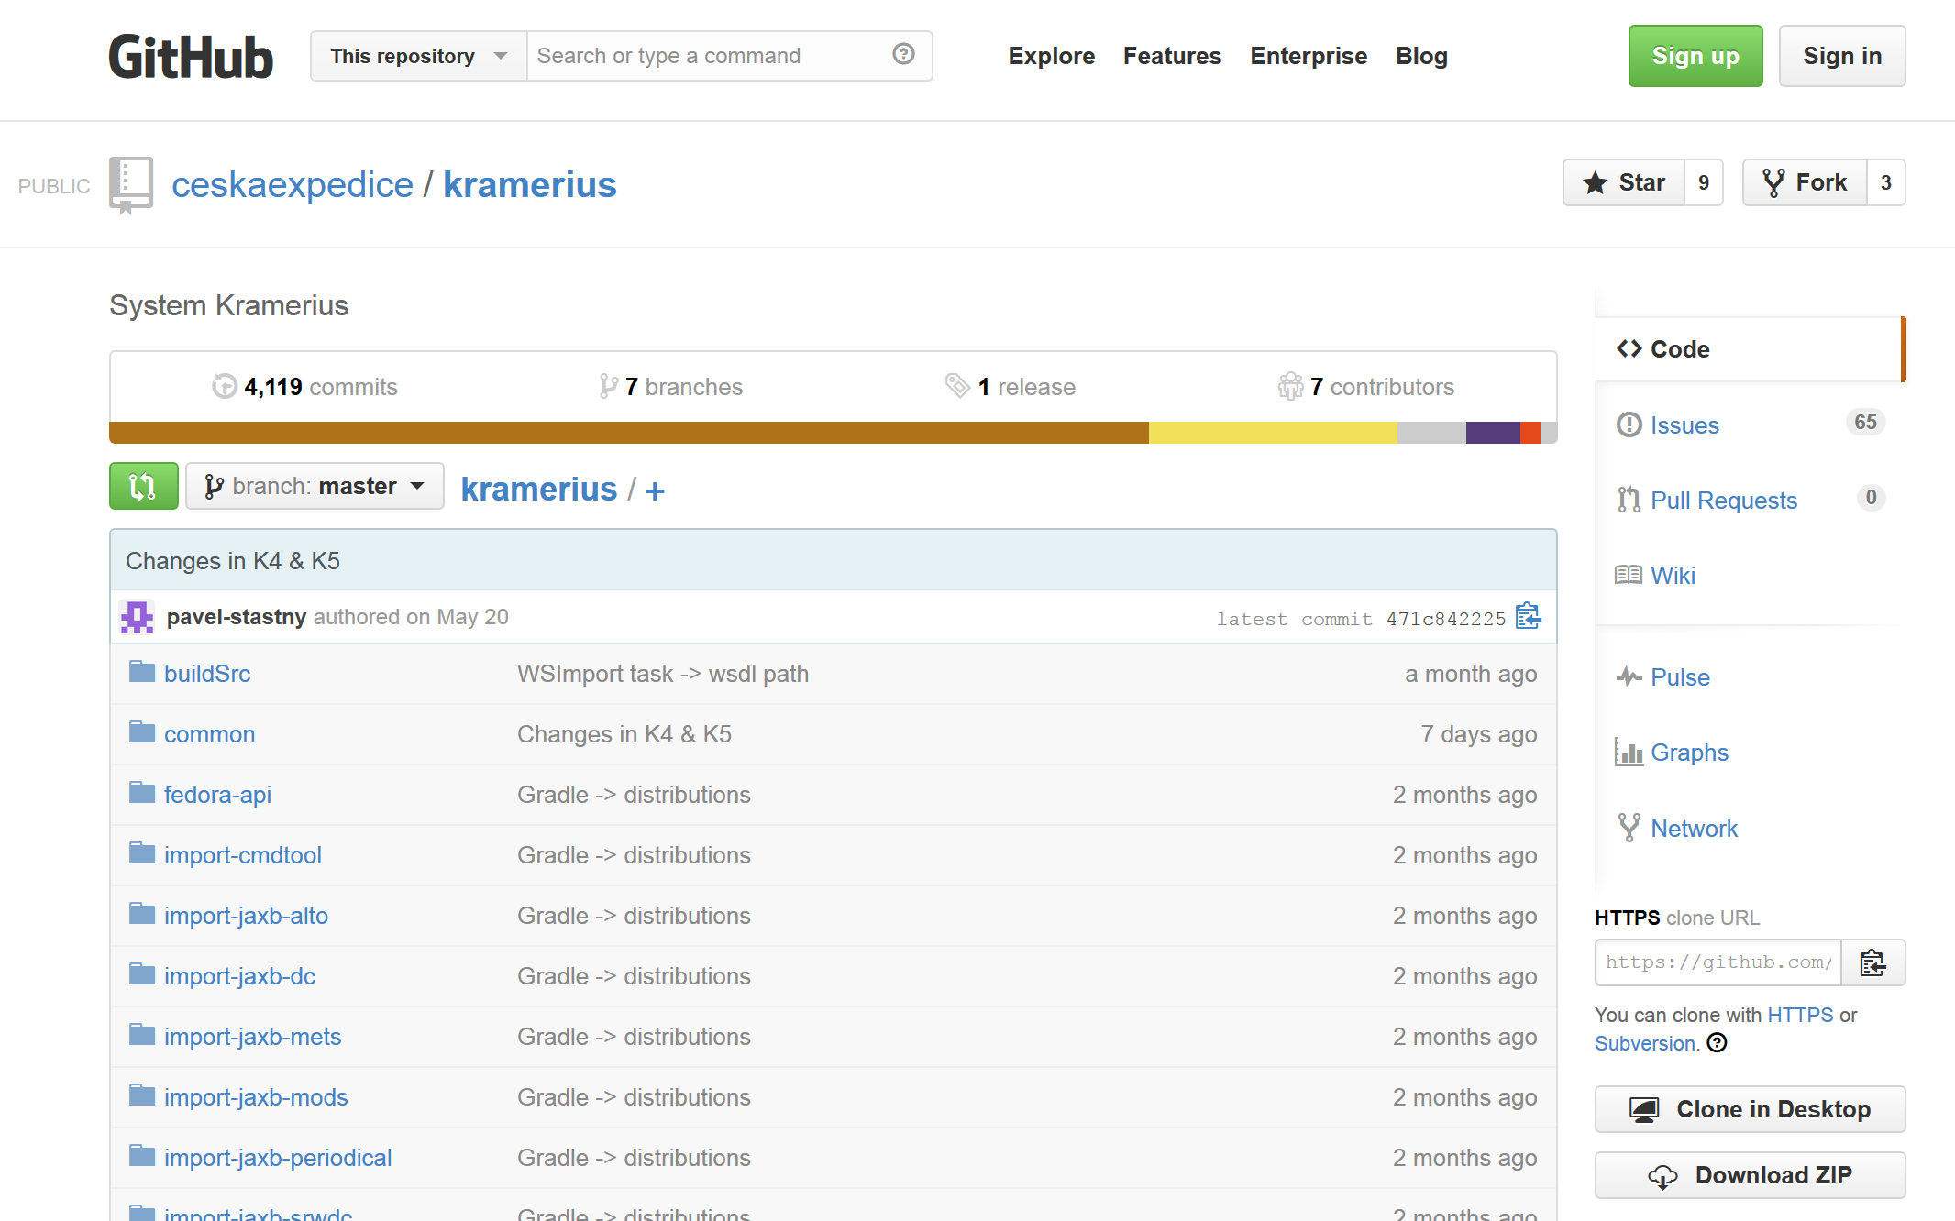
NOVINKY
Kramerius přesunut na GITHUB
Publikováno klientské API Krameria
https://github.com/ceskaexpedice/kramerius/wiki/ClientAPIDEV
ČDK harvestuje data [stav 10+M objektů]

Slide 4
Pomáháme vám využívat vaše informace
KRAMERIUS 5
NOVÉ UI PRO PŘÍSTUP K DIGITÁLNÍM SBÍRKÁM

Slide 5
PŘEDPOKLADY PRO KRAMERIUS 5
Vznik API poskytující funkce
Uživatelské rozhraní K5 je samostatné
Stávající (K4) rozhraní je využíváno pro administraci
Uživatelské rozhraní K5
je určeno pro koncové uživatele/čtenáře
je navrženo (také) pro mobilní zařízení
Bude základem pro UI ČDK

Slide 6
PŘEDPOKLADY PRO KRAMERIUS 5
Html 5
Responsive design
Konfigurovatelnost

Slide 7
FUNKCIONALITA UI - K5
„NALEZENÍ DOKUMENTU“
Procházení
Vyhledávání
Doporučování
„ČTENÍ“
Plné zobrazení
Listování
Funkce (tisk, sdílení, sbírky)

Slide 8
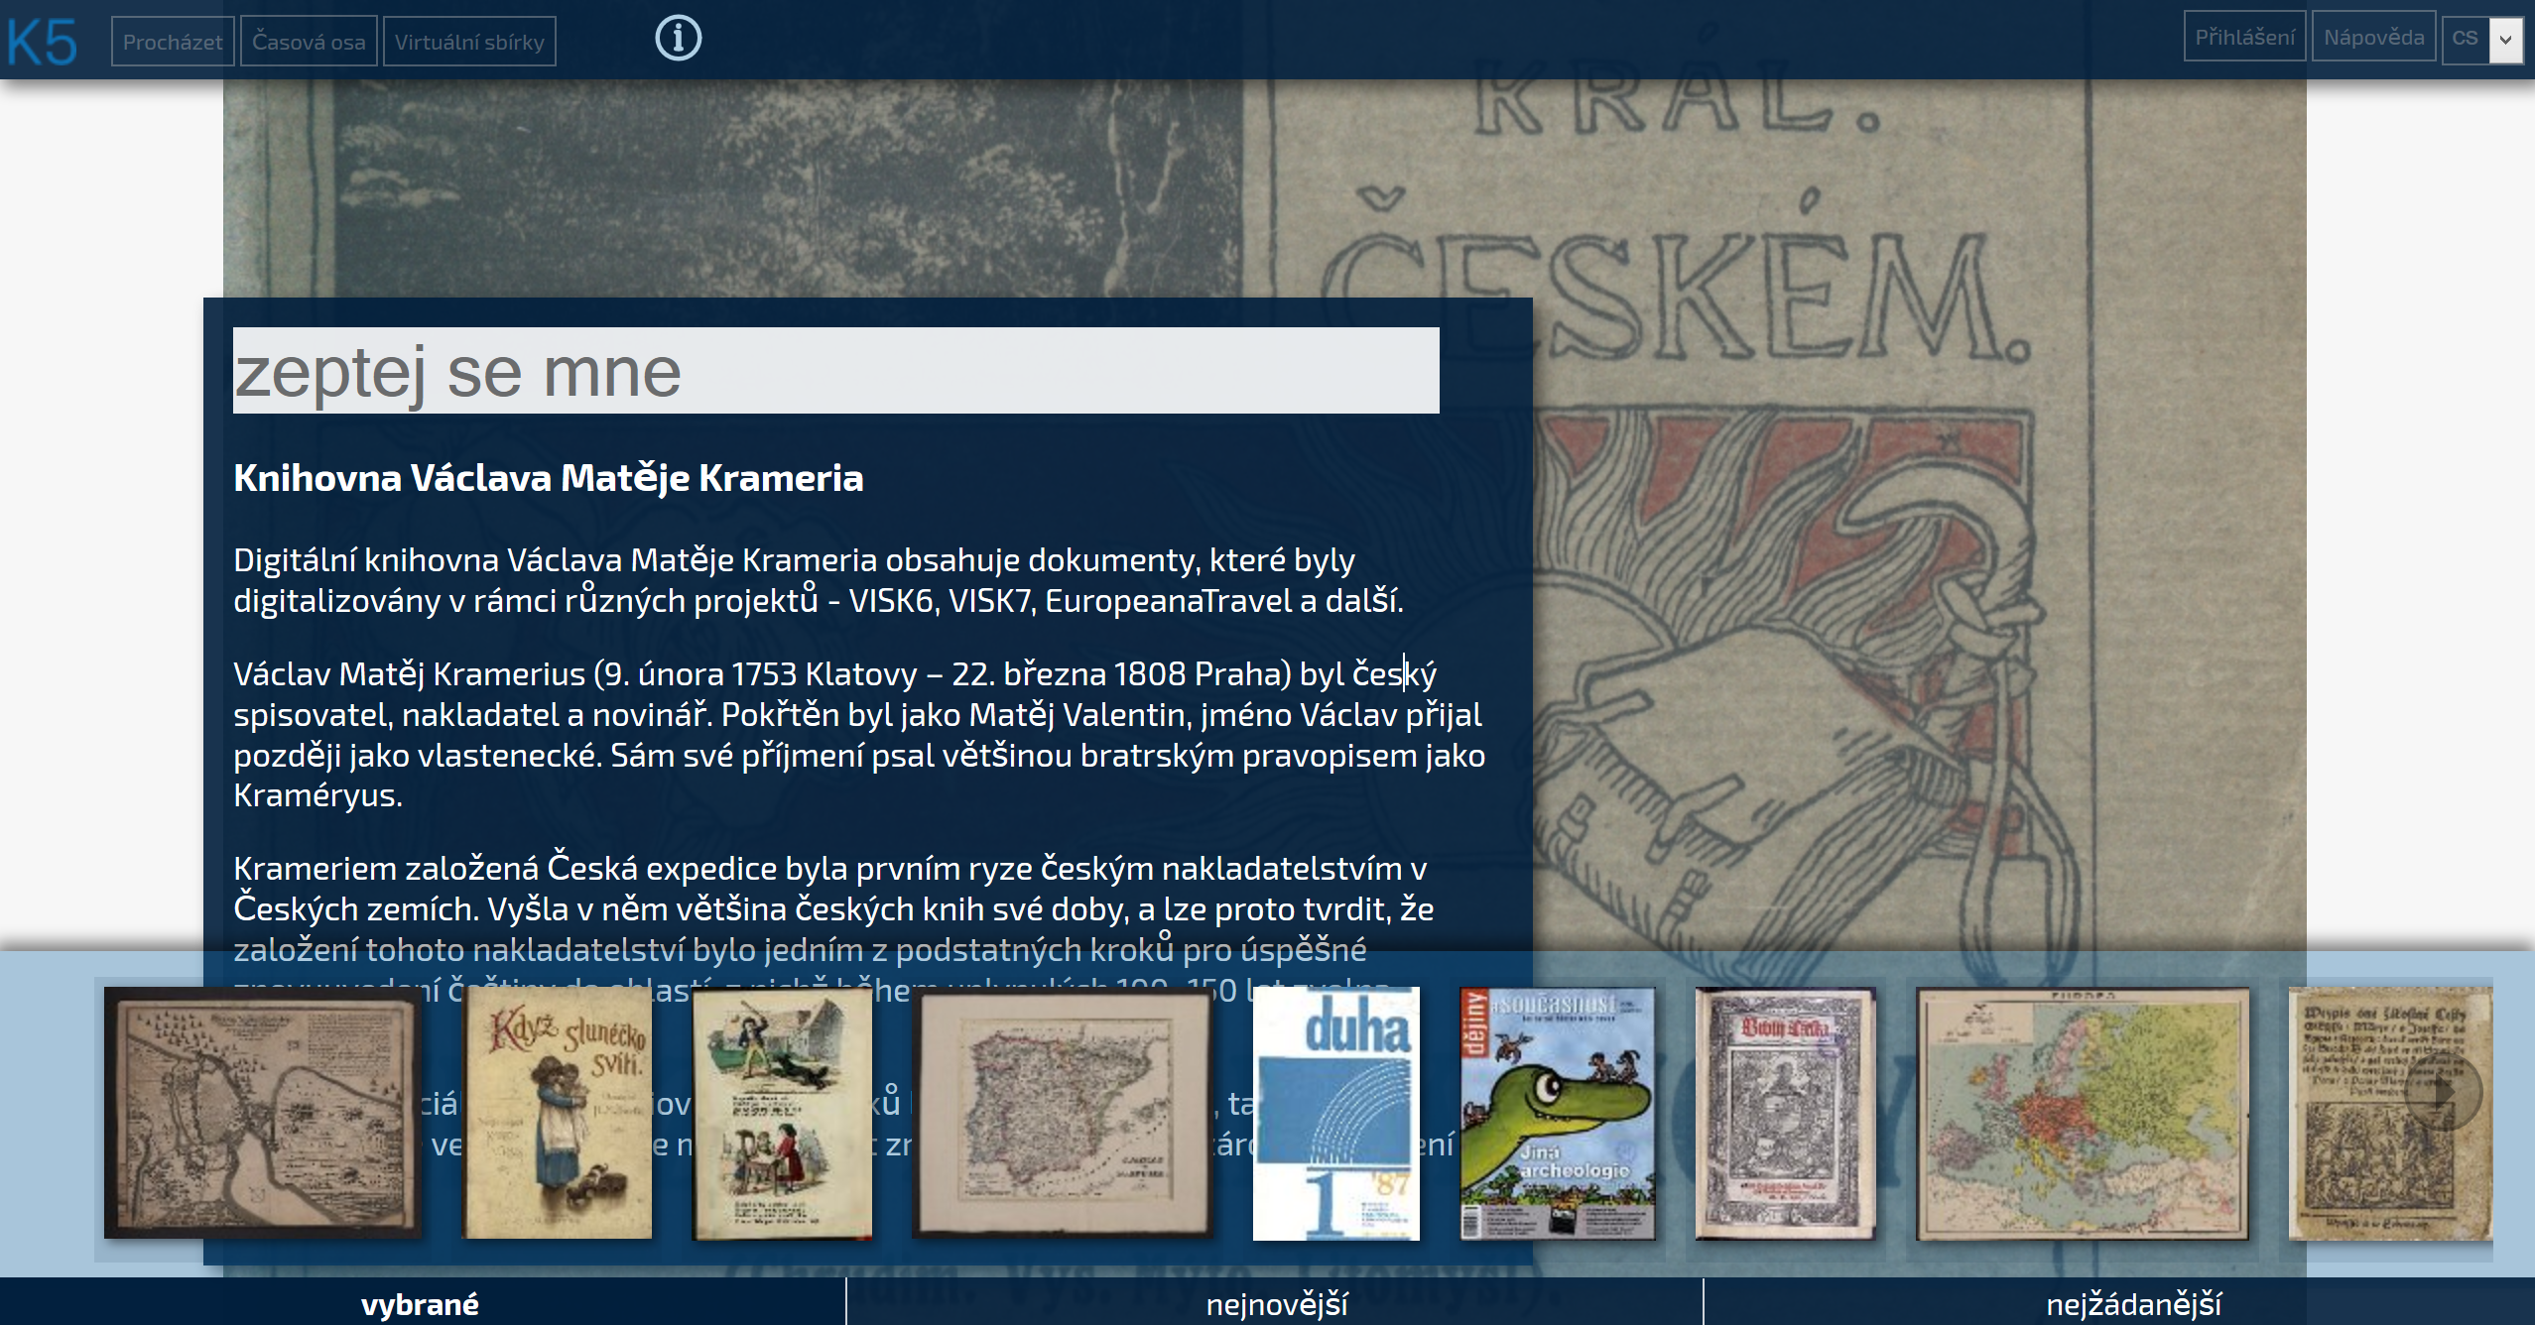
ÚVODNÍ OBRAZOVKA

Slide 9
ÚVODNÍ OBRAZOVKA
VYHLEDÁVÁNÍ
Vybraná stránka na pozadí (vybraná/doporučená)
Filmový pás
Nové, Oblíbené, Nejžádanější …
Doporučené, sbírky
Navigační lišta ve stylu nového loga
Home Procházet (Autoři, Názvy), Timeline, Sbírky
Přihlásit, Nápověda

Slide 10
OBRAZOVKA VYHLEDÁVÁNÍ
Přepínání přehledu (sloupce)
Navigace
Náhled + stručný popis

Slide 11
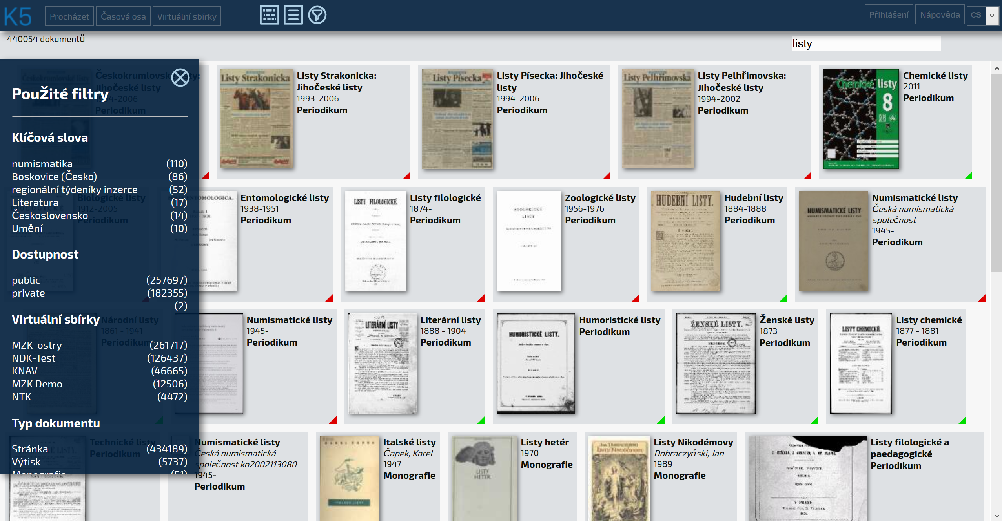
OBRAZOVKA VYHLEDÁVÁNÍ

Slide 12
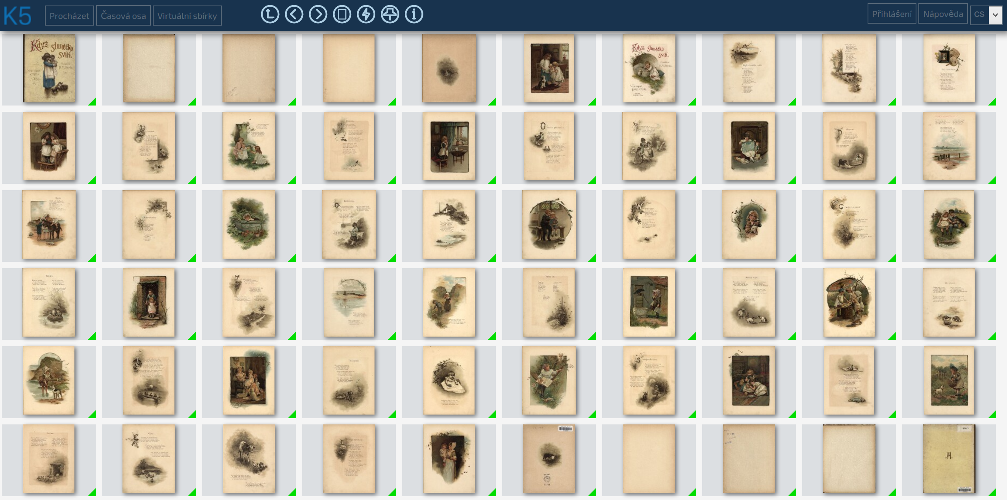
OBRAZOVKA VYHLEDÁVÁNÍ

Slide 13
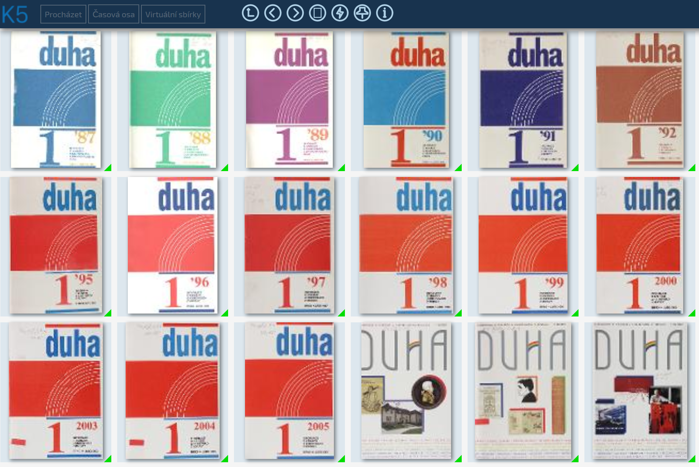
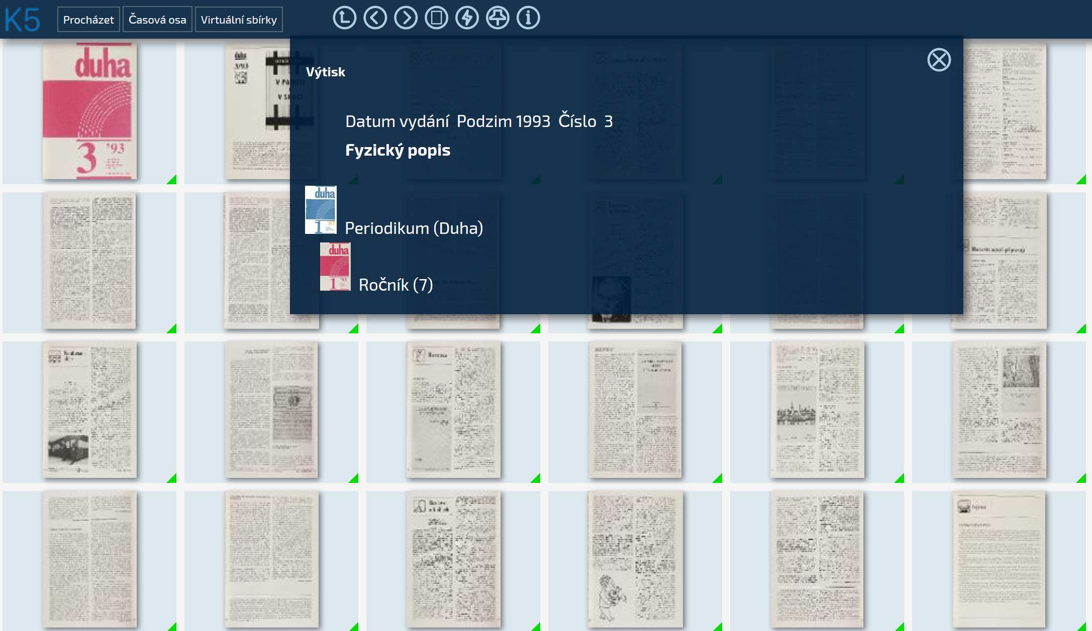
STRUKTURA DOKUMENTŮ

Slide 14
OBRAZOVKA ČTENÍ
Maximální prostor pro dokument
Horizontal slider - strana: [23] / 184
Listování
Zoom (+,-), zachování
> informace o knize, obsah
> sdílení (mail, tisk, fb)
Přehled stran / 1 strana / 2 strany
Čtení textu – inverzní barva
Hledání v rámci dokumentu

Slide 15
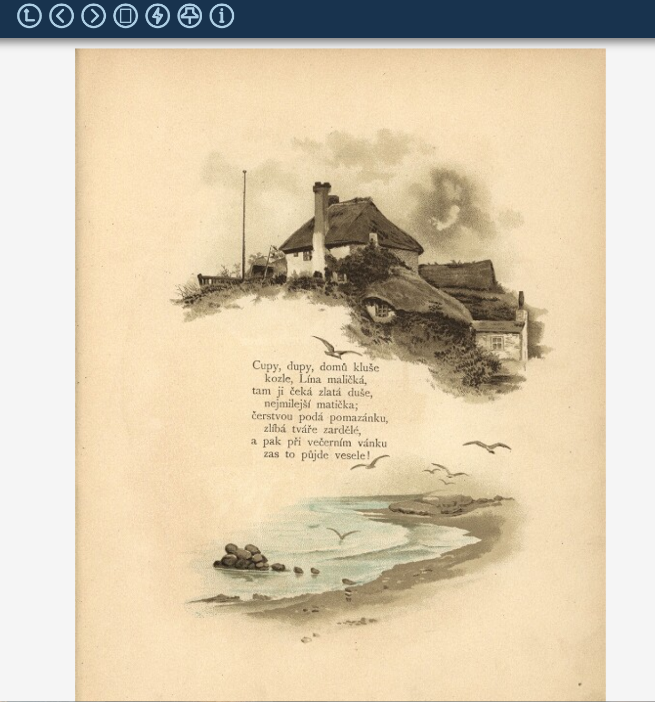
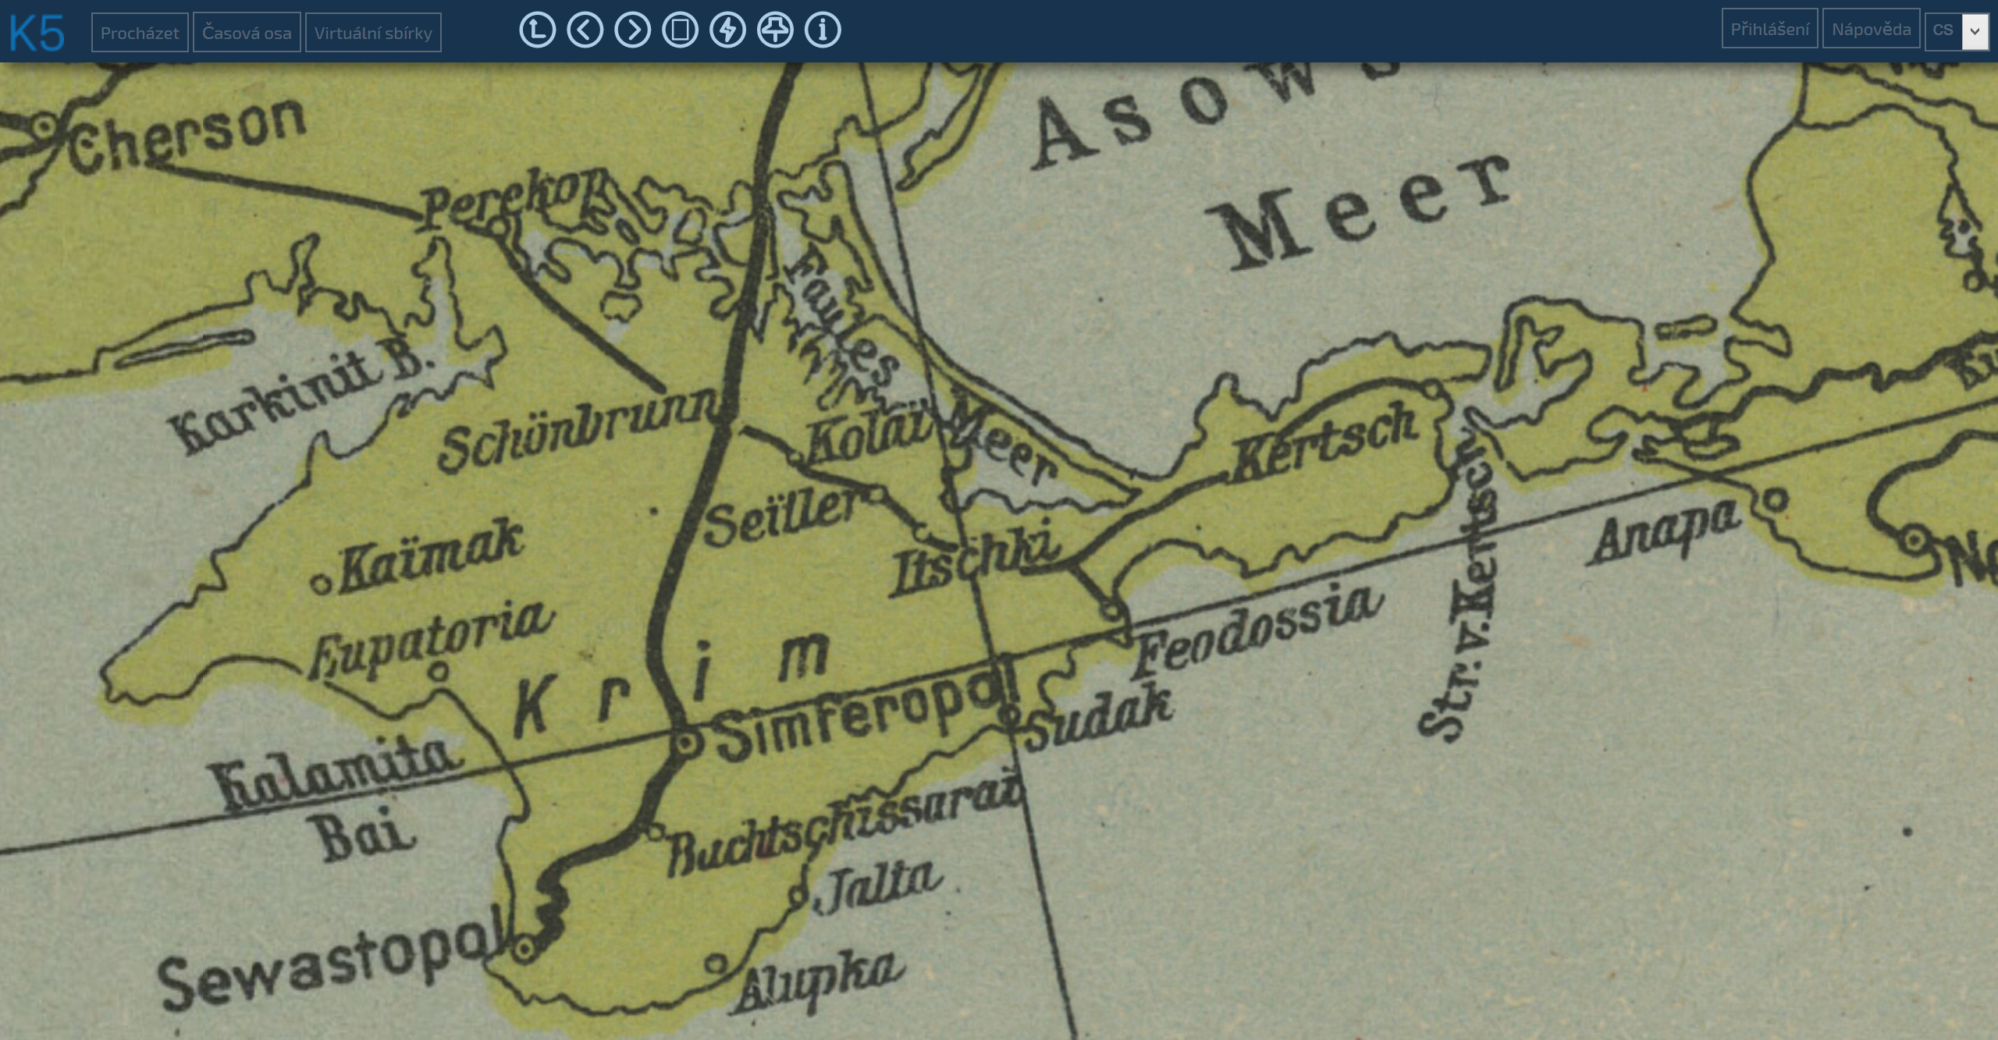
OBRAZOVKA ČTENÍ

Slide 16
K5 PREVIEW

Slide 17
CO PŘINESE PŘECHOD NA K5
nasazení K5 na K4.8+ prostředí
NENÍ vyžadována migrace dat
NEJSOU změny v datové struktuře

Slide 18
KDY BUDE K5 ?
Květen 2014
K5 PREVIEW
Po prázdninách K5 BETA
Podzim 2014 K5 RELEASE

Slide 19
Pomáháme vám využívat vaše informace
Děkujeme za pozornost

